Slide 1



Slide 2


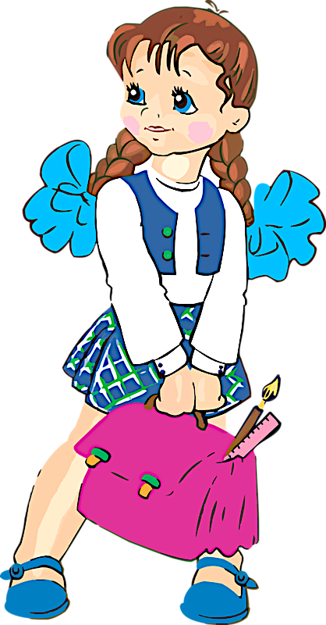

“Donishmand soat”
mustahkamlash
127-dars

Slide 3
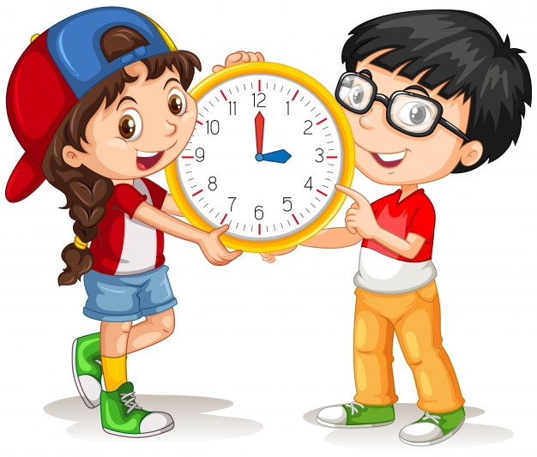
Soatning qaysi xislatlari uni “donishmand” deb atashga sabab bo‘ladi.
Donishmand – olim, bilimli, dono, ba’zi voqea-hodisalarni oldindan aytib beradigan odam

Slide 4
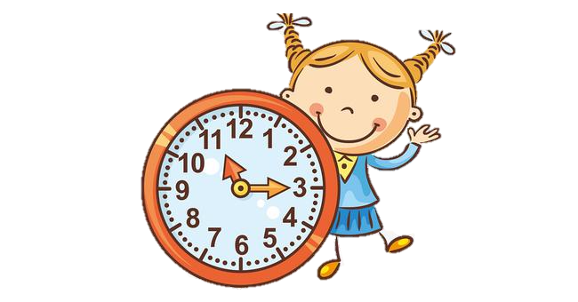
Soat nega arazlab, ishlamay qoldi?
Qizcha doim darsga kechikib borgani, vaqtini rejalashtirmagani uchun soat arazlab ishlamay qoldi.

Slide 5
Soat qizga nimalarni nasihat qildi?
– O‘zing bilan birorta qiziq kitob ol. Bekatda avtobus kutib, bekor o‘tirganingda o‘qiysan. O‘qish – eng foydali mashg‘ulot!

Slide 6


Umrini keraksiz o‘yin-kulgiga sarflaganlar afsus qilib qolganini ko‘rdim. Biroq hamma ham buni o‘z vaqtida tushunib yetmaydi.
– O‘zing bilan birorta qiziq kitob ol. Bekatda avtobus kutib, bekor o‘tirganingda o‘qiysan. O‘qish – eng foydali mashg‘ulot!

Slide 7

donishmand –
Olim, bilimli, dono odam
ahyon-ahyonda –
baʼzan, kamdan-kam vaqtda
bong urib qo‘yardi –
soat aniq vaqtni bildirib, tovush chiqardi
sen bilan bo‘lib –
sen bilan gaplashib, sen bilan ovora boʼlib
millarim pichirlab –
soat millaring chiq-chiq etgan tovush chiqarishi

Slide 8

So‘z tarkibida ikkita bir xil undosh yonma-yon kelishi mumkin. Bular qo‘sh undoshli so‘zlardir.
Masalan: ikki, amma, gramm, barakalla.

Slide 9
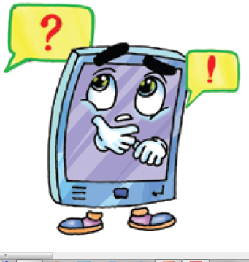
O‘qigan matningizda qo‘sh undoshli so‘zlardan qaysilarini uchratdingiz?
millarim
Xuddi
chopqillab
chiqillashi

Slide 10
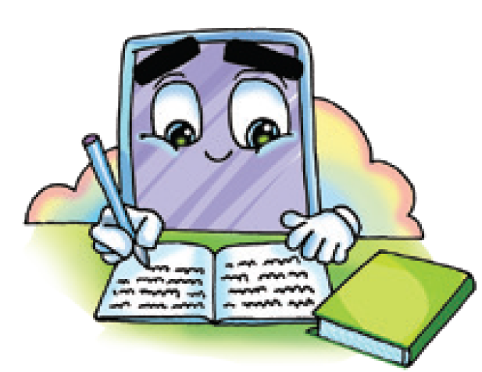

Xuddi
millarim
chopqillab
chiqillashi.

Slide 11

E’tiboringiz uchun rahmat!

